Slide 1
第一讲：基础知识

Slide 2
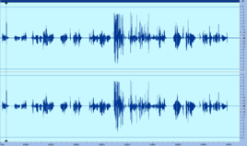
1.声音传播模型
声波的定义：由发声体产生的振动在空气或其他物质中的传播。声波所到之处的质点沿着传播方向在平衡位置附近振动，声波的传播实质上是能量在介质中的传递。
人耳可以听到的声波的频率一般在20Hz至20kHz之间，声波在空气中的传播速度时340米/秒。

Slide 3
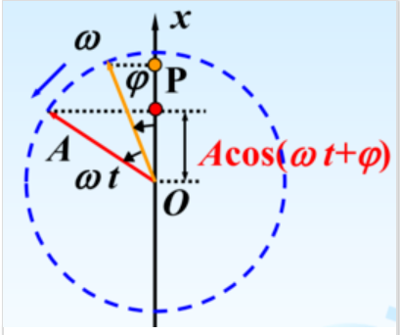
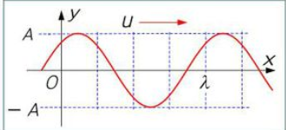

1.声音传播模型
振幅：表示质点离开平衡位置的最大距离，反映从波形波峰到波谷的压力变化，以及波所携带的能量的多少。
周期：描述单一、重复的压力变化序列。从零压力，到高压，再到低压，最后恢复为零，这一时间的持续视为一个周期。
频率：波列中质点在单位时间内振动的次数。以赫兹（Hz）为单位测量，描述每秒周期数。例如，1000 Hz 波形每秒有 1000 个周期。
相位：表示周期中的波形位置，以度为单位测量，共 360º。
波长：表示具有相同相位度的两个点之间的距离，也是波在一个时间周期内传播的距离。波长随频率的增加而减少。

Slide 4

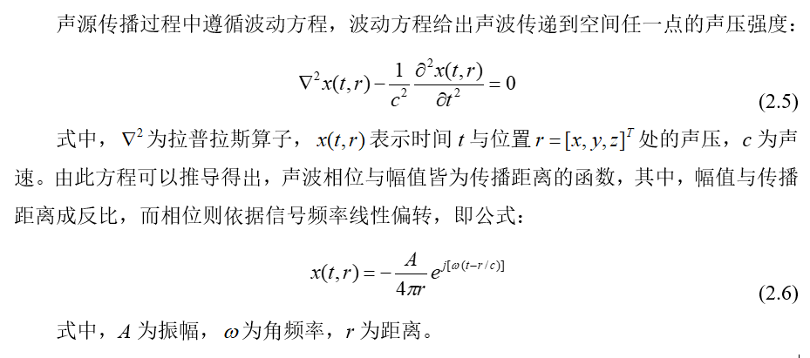
1.声音传播模型

Slide 5
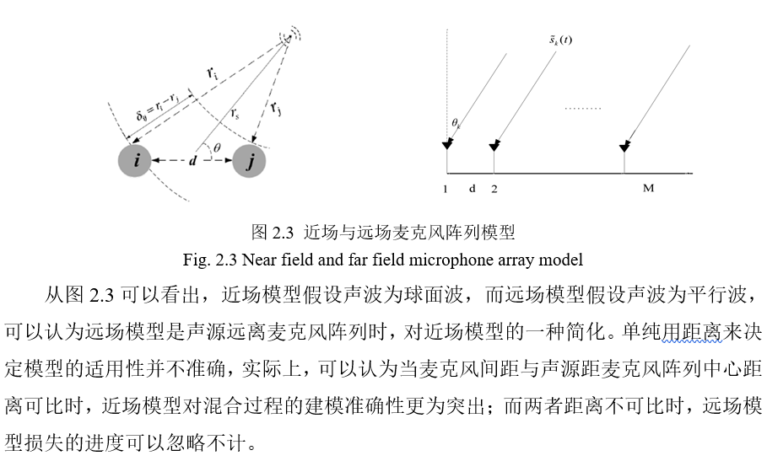
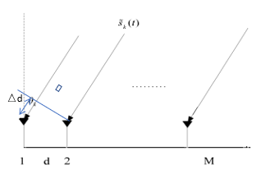
1.声音传播模型

Slide 6
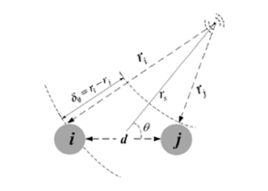
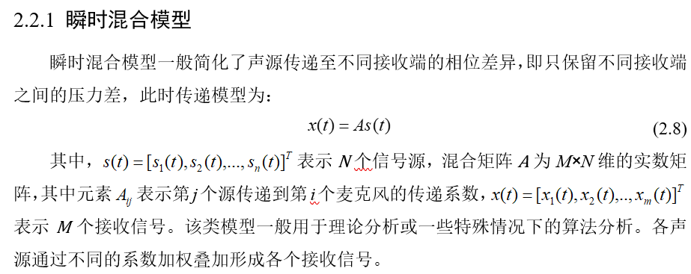
2.声音混合模型

Slide 7
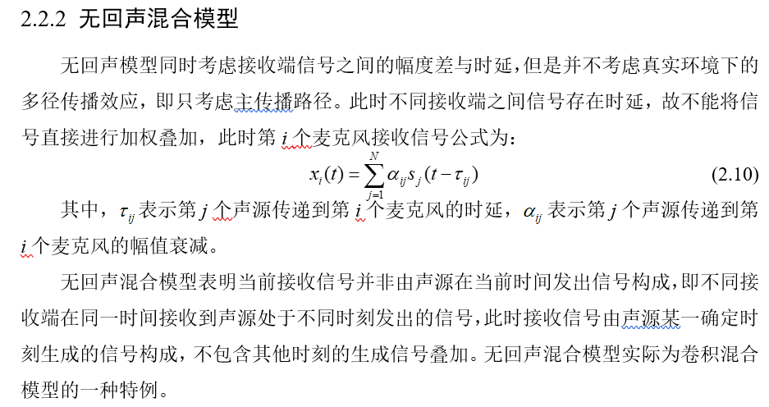
2.声音混合模型

Slide 8
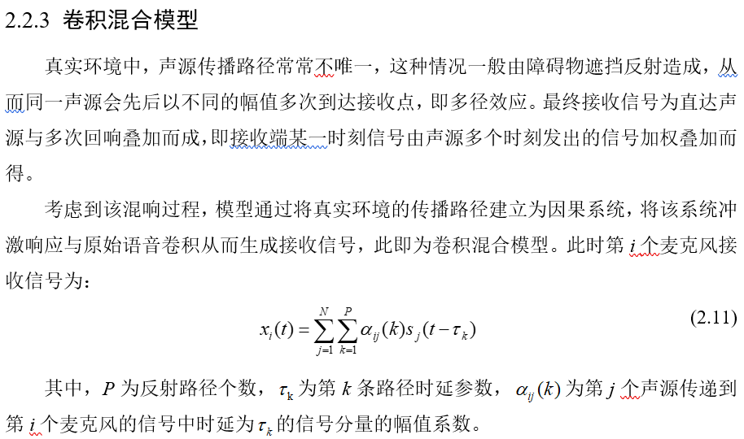
2.声音混合模型

Slide 9
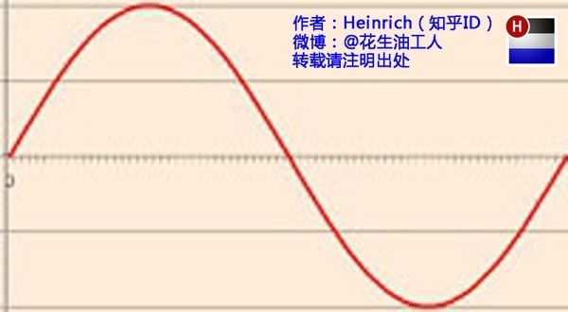

3.傅里叶分析
你眼中看似落叶纷飞变化无常的世界，实际只是躺在上帝怀中一份早已谱好的乐章。傅里叶同学告诉我们，任何周期函数，都可以看作是不同振幅、不同相位正弦波的叠加。
利用对不同琴键不同力度、不同时间点的敲击，可以组合出任何一首乐曲。

Slide 10
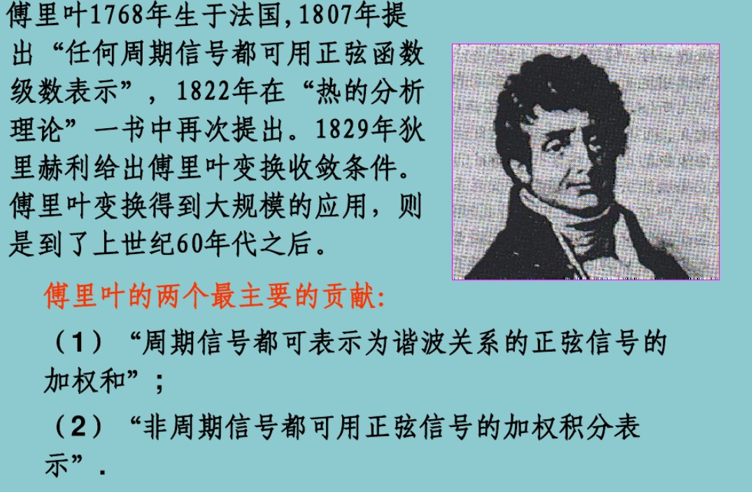
3.傅里叶分析

Slide 11
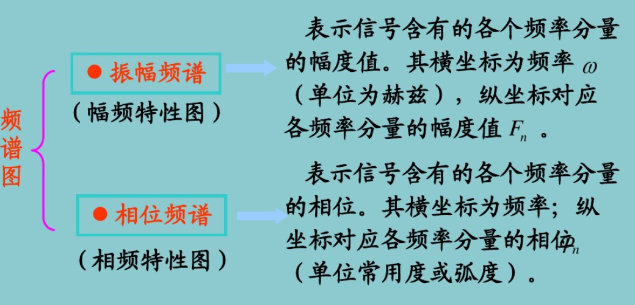
3.傅里叶分析

Slide 12
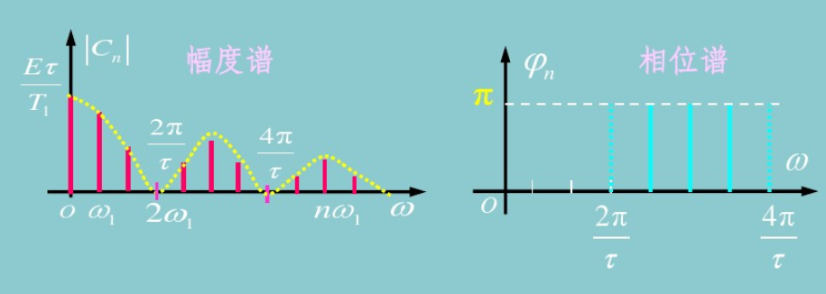
3.傅里叶分析
周期矩形信号

Slide 13
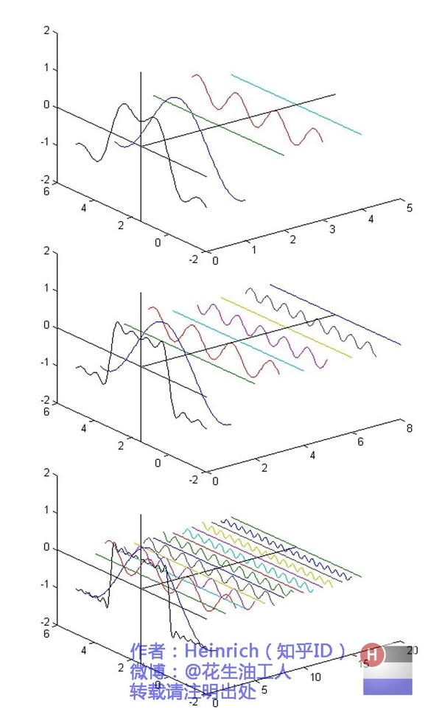
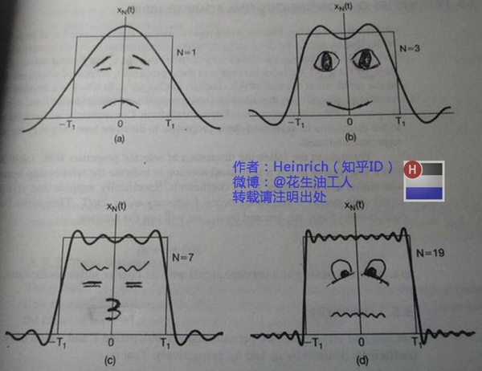
3.傅里叶分析
正弦曲线波叠加出一个带 90 度角的矩形波？
任何波形都是可以如此方法用正弦波叠加起来的

Slide 14
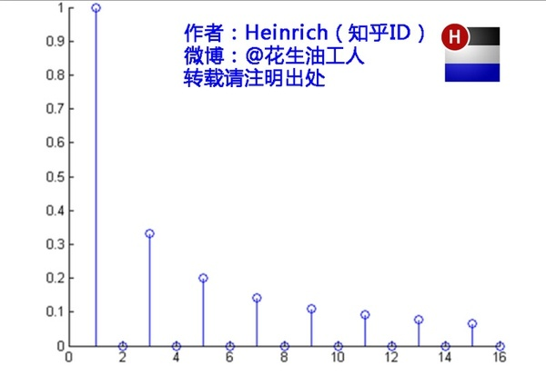
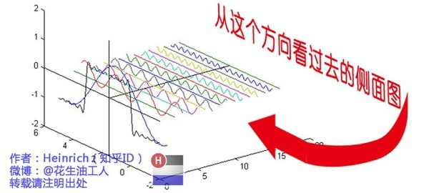
3.傅里叶分析

Slide 15
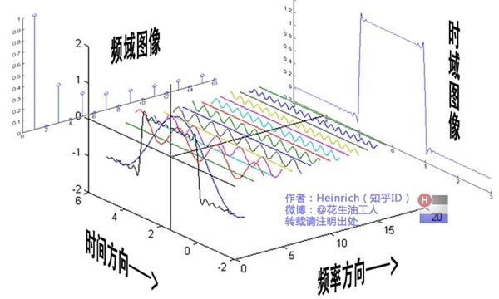
3.傅里叶分析

Slide 16
3.傅里叶分析
频道，就是频率的通道，不同的频道就是将不同的频率作为一个通道来进行信息传输。
下面大家尝试一件事：
画一个sin（x）-> 画一个sin（3x）+sin（5x）。
给定sin（3x）+sin（5x）的曲线，要求把sin（5x）从图里拿出去，看看剩下的是什么。但是在 频域呢？则简单的很，无非就是几条竖线而已。
所以很多在时域看似不可能做到的数学操作，在频域相反很容易。这就是需要傅里叶变换的地方。尤其是从某条曲线中去除一些特定的频率成分，这在工程上称为滤波，是信号处理最重要的概念之一，只有在频域才能轻松的做到。

Slide 17
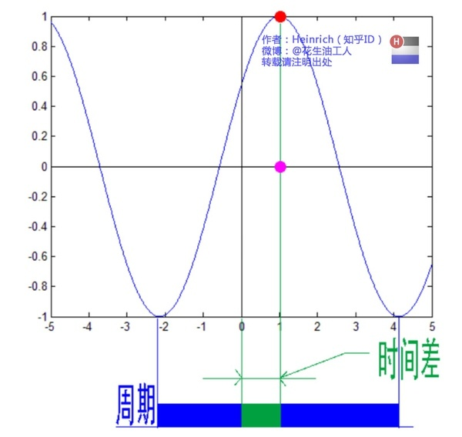
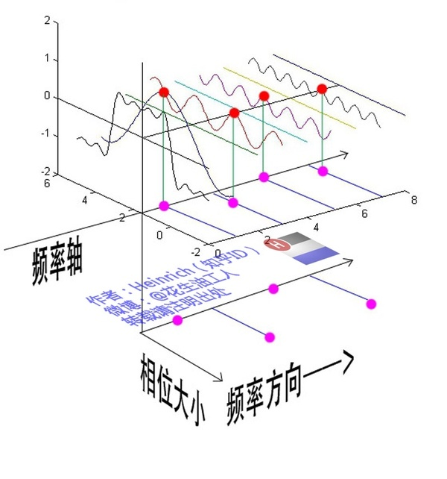
3.傅里叶分析
基础的正弦波A.sin(wt+θ)中，振幅，频率，相位缺一不可，不同相位决定了波的位置，所以对于频域分析，仅仅有频谱（振幅谱）是不够的，我们还需要一个相位谱。
将时间差除周期再乘2Pi，就得到了相位差

Slide 18
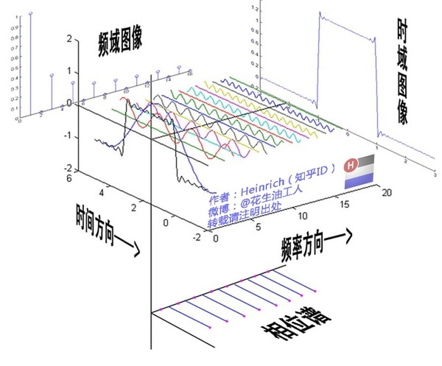
3.傅里叶分析

Slide 19
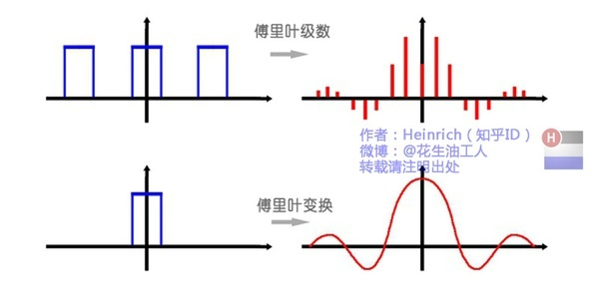
3.傅里叶分析
傅里叶变换：将一个时域非周期的连续信号，转换为一个在频域非周期的连续信号。

Slide 20
1.声音传播模型
准备：安装matlab软件；
理解声音传播模型；
混合模型；
FFT。
第一关：读取给定的麦克风阵列数据、绘制时序图。

Slide 21


